Slide 1
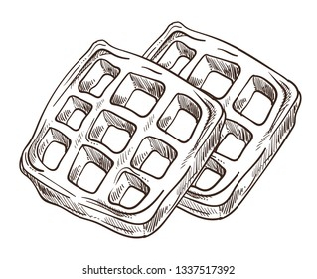
ABECEDARIO

